Slide 1
大中票券債券市場展望雙週報
2025/03/17
Peter Tsai

Slide 2
市場回顧
最近二週，美債10y利率呈現跌深反彈走勢。部分原因在於歐洲方面將加大國防支出，歐債利率大漲所影響；另外，雖然2月CPI升幅是4個月來最低，但經濟學家推測，貿易戰升即將推高商品價格也令利率反彈。美債利率在美股下跌干擾中，從近期低點震盪緩升。上週五美債10y利率收在4.3121%。台灣近期5y新券標售利率偏高，標售後一度漲至1.61%，但後續因央行總裁楊金龍在立法院進行業務報告時，有意淡化電價對通膨的影響，5y利率轉跌。債市氣氛不若先前偏空。截至上週五，10y的A14103利率收在1.6501%，5y的A14104收在1.565%。

Slide 3
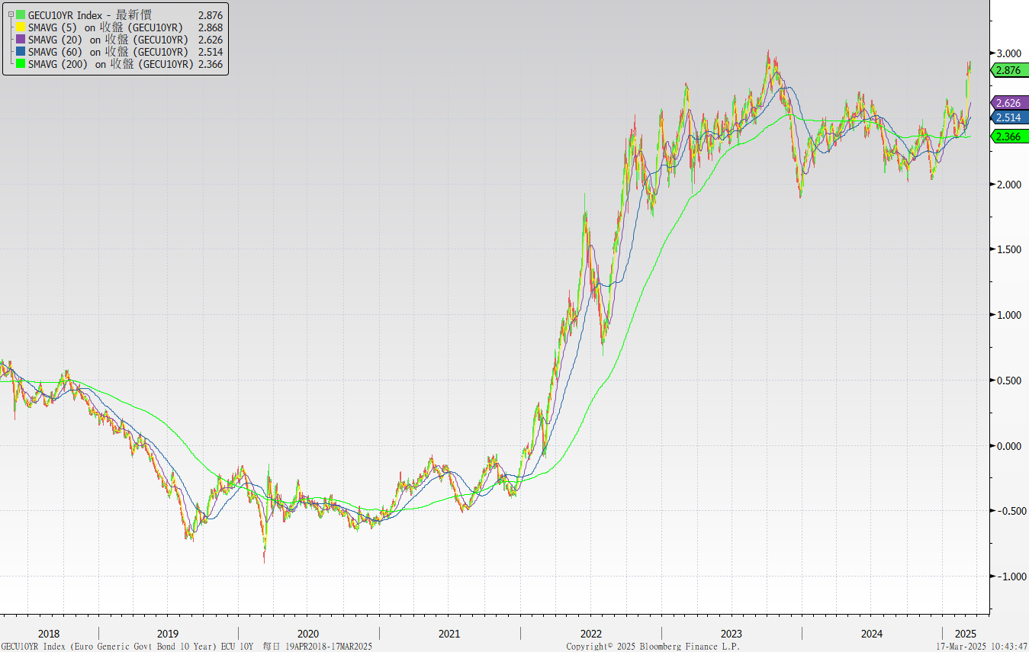
歐債十年期利率走勢圖

Slide 4
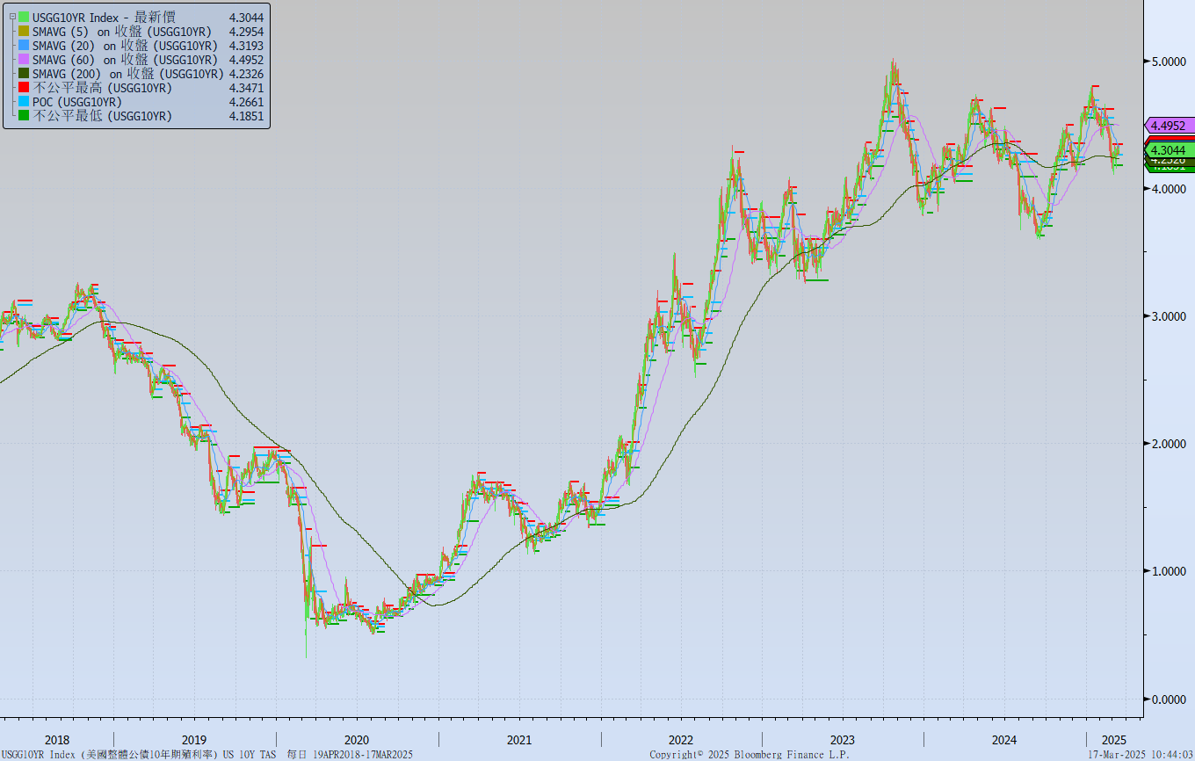
美債十年期利率走勢圖

Slide 5
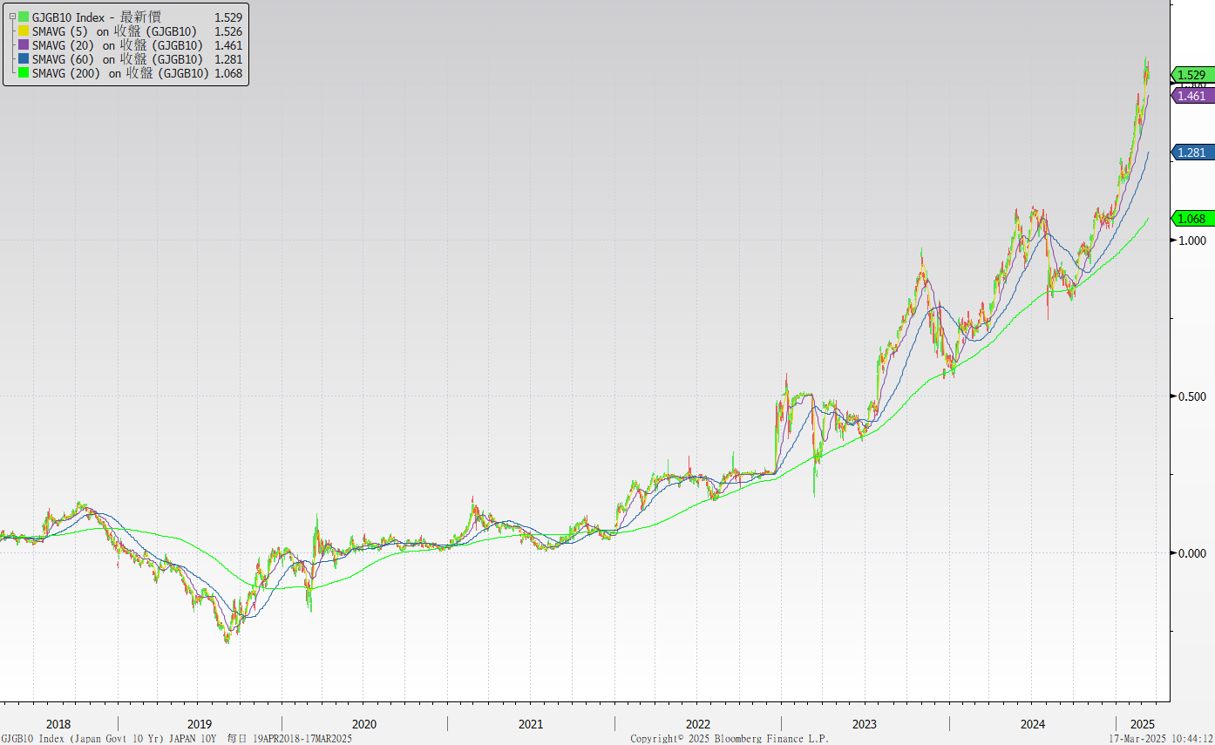
日債十年期利率走勢圖

Slide 6
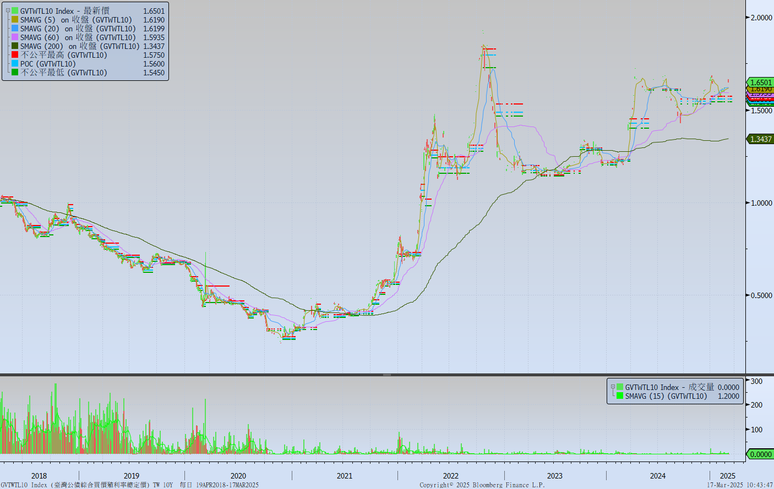
台債十年期利率走勢圖

Slide 7
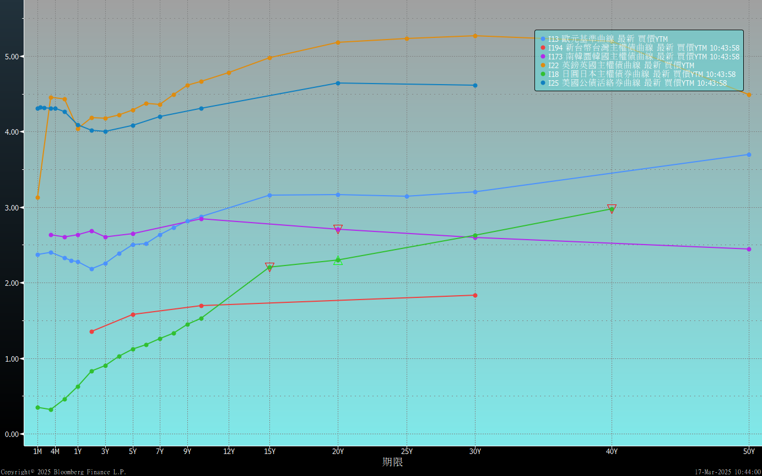
主要國家殖利率曲線

Slide 8
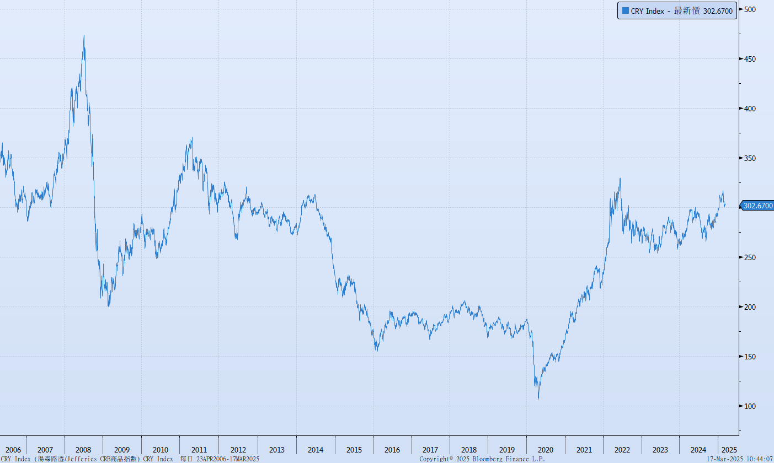
原物料指數

Slide 9
美國GDP成長率

Slide 10
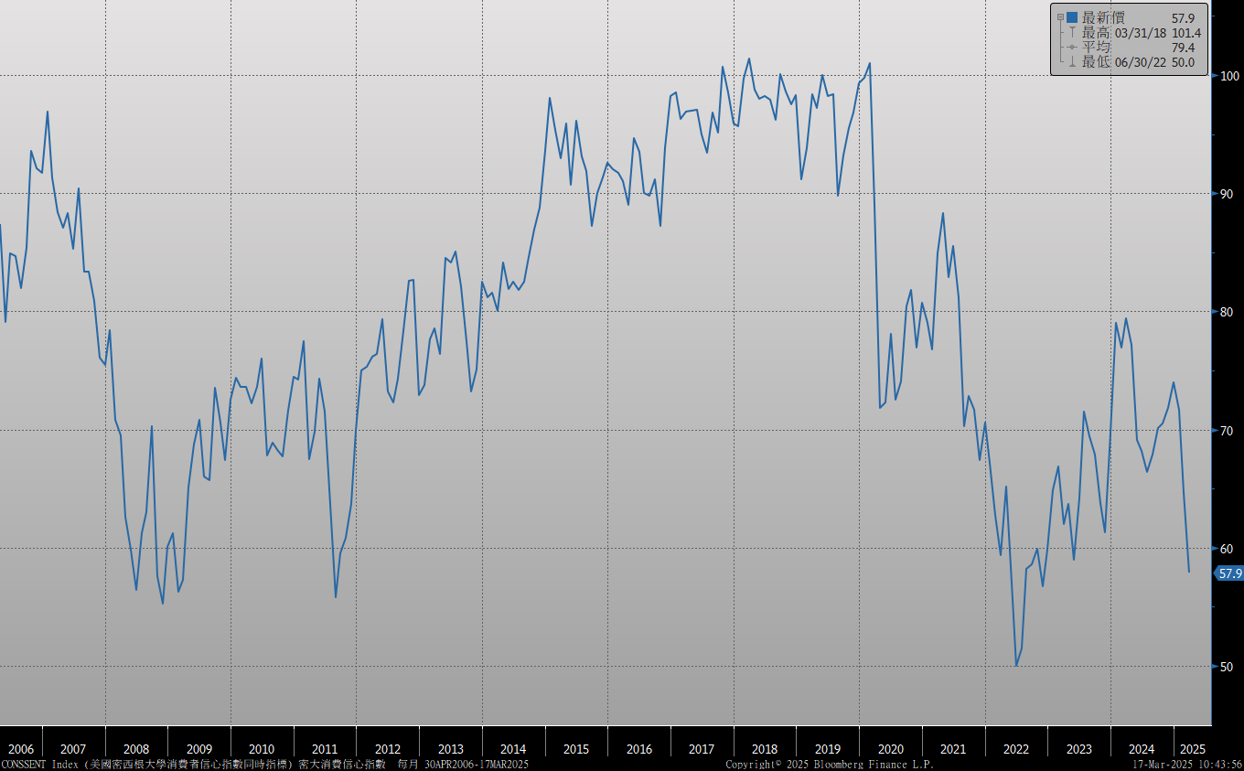
密大消費信心

Slide 11
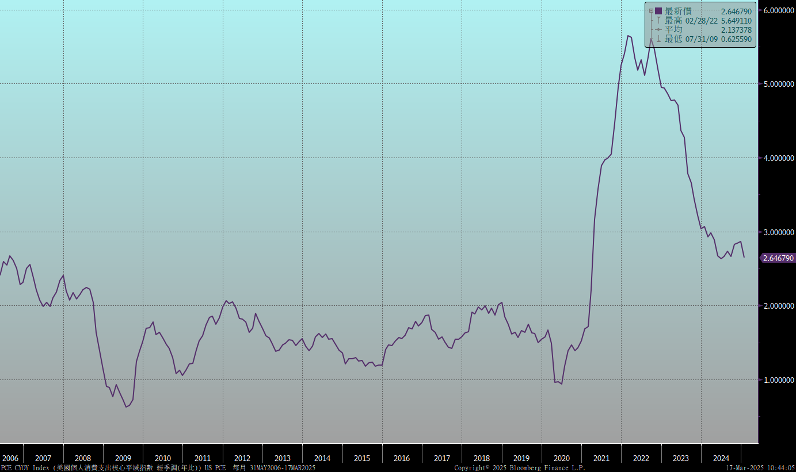
美國個人消費支出核心平減指數 經季調(年比)

Slide 12
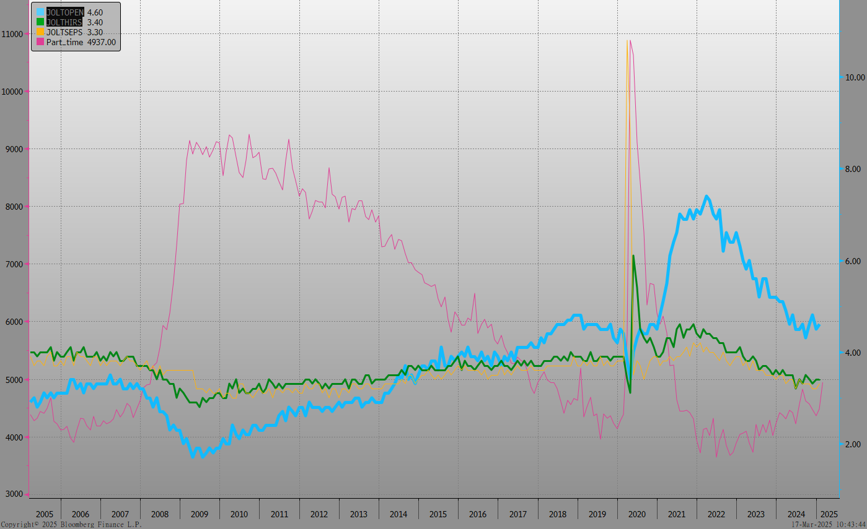
美國就業情況

Slide 13
美國非農就業人數

Slide 14
美國新屋及成屋銷售

Slide 15
ISM指數

Slide 16
經濟數據預報

Slide 17
市場展望
從利率走勢看，美債10y利率在三月初觸及4.10%低點後反彈，周線雖呈上揚，但月線及季線仍呈下跌，推測利率將進行大區間整理。
經濟數據方面，即將公布美國2月新屋銷售與成屋銷售。德國3月ZEW調查。台灣2月失業率數據。目前美公債10y利率從今年高點4.80%附近下修70個基點後反彈，主要反應對經濟衰退的疑慮，然而貿易戰對通膨的壓力浮現，多空因素輪番上場。台債市場，公債殖利率先前因為對電價調漲的預期而上漲，但央行總裁淡化影響，利率轉下跌，債市氣氛雖未偏空，但追價態度謹慎。而5年期IRS利率也依舊在1.90%附近整理，風電避險需求的交易為市場主力。操作上，台債仍是籌碼決定方向。台灣通膨仍有壓力，買債需要斟酌考量利率上漲風險。

